Slide 1
DEV2B - SMARAPD & MAG IT
POO - Herança

Slide 2
Herança
Pai => Filho: O filho herda características do pai
Classes com características(atributos) em comum
Implementação de uma classe Pai, onde as classes filhas herdarão os atributos dessa classe

Slide 3
Herança
Um dos mais importantes conceitos da orientação a objetos, senão o mais importante.
Herança é uma forma de reutilização de software, onde uma nova classe é criada absorvendo dados de uma classe existente
Don’t Repeat Yourself: Em outras palavras, devemos minimizar ao máximo a utilização do “copiar e colar”. O aumento da produtividade e a diminuição do custo de manutenção são as principais motivações do DRY.

Slide 4
Herança
Esta nova classe pode ter características mais específicas ou modificadas em comparação com a classe antiga/absorvida
Com a herança, o tempo de desenvolvimento de um software é reduzido e a depuração é facilitada
A classe nova é chamada de SUBCLASSE, já a classe antiga, que é absorvida pela nova, é chamada de SUPERCLASSE
A herança pode se dar em vários níveis, formando uma hierarquia
C# não permite herança múltipla. Uma classe pode possuir apenas uma superclasse.

Slide 5
Herança
Dado um sistema de venda que permita o cadastro de pessoa física ou Jurídica.
– Como evitar a redundância?
– O que eles têm em comum?
– Como eles são relacionados?

Slide 6
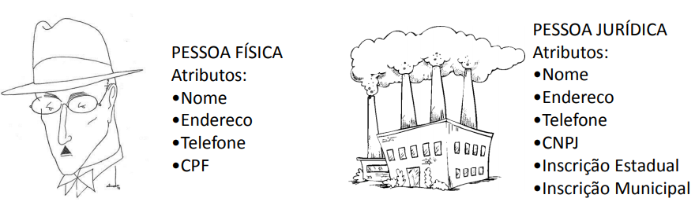
Herança

Slide 7
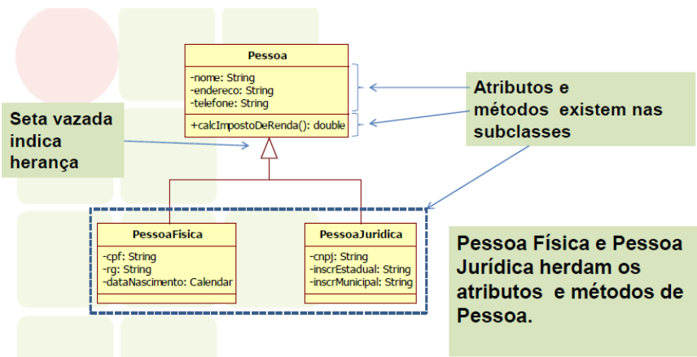
Herança
Solução: Utilização de herança

Slide 8
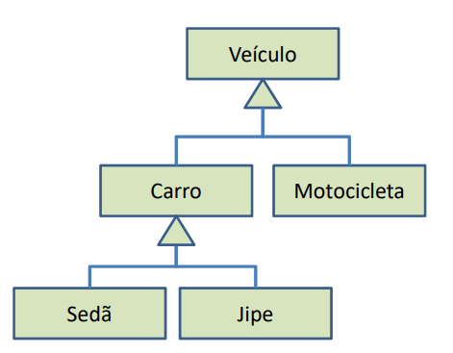
Herança - Hierarquia de classes
Todo carro é um veículo
Toda motocicleta é um veículo.
Todo sedã é um carro.
Todo sedã é um veículo.
Todo jipe é um carro.
Todo jipe é um veículo.
Nem todo veículo é um carro, motocicleta, sedã ou jipe.
Nem todo carro é um sedã ou jipe

Slide 9
Herança - Hierarquia de classes
Um conjunto de classes bases e classes derivadas formam uma hierarquia de classes
Por adicionar comportamento e dados adicionais, dizemos que as subclasses são mais especializadas do que as superclasses
Instâncias de classes derivadas podem ser tratadas como instâncias de sua classe base
A herança não altera a visibilidade dos membros. Assim, as subclasses não possuem acesso aos membros definidos como privados nas superclasses.

Slide 10
Herança - Construtores
Construtores não são herdados pelas subclasses.
Subclasses utilizam, implicitamente ou explicitamente, construtores da superclasse para inicializar os membros herdados.
Na forma explícita o programador chama algum construtor da superclasse através da instrução base
Na forma implícita o compilador utiliza o construtor padrão da classe base. – Em caso de inexistência do construtor padrão na classe base, é gerado um erro de compilação.
Construtores das classes derivadas devem obrigatoriamente chamar algum construtor da classe base, seja de forma implícita ou explícita.

